Slide 1
Ny typeinfo editor
Informasjon delt opp i flere deler
Var tidligere en lang html streng som inneholdt en “webside” med tekst, bilder, tabeller osv.
Layout i galleriet av informasjonen gjort i php scripts og ccs stylesheets
Dette gjort for at databasen skal inneholde informasjon og ikke layout
Vi kan ha uniform layout i alle typer, og skifte layout I en sentral plass
For beskrivelse av hvordan informasjonen vises, se “Typeinfo visning” dokumentet

Slide 2
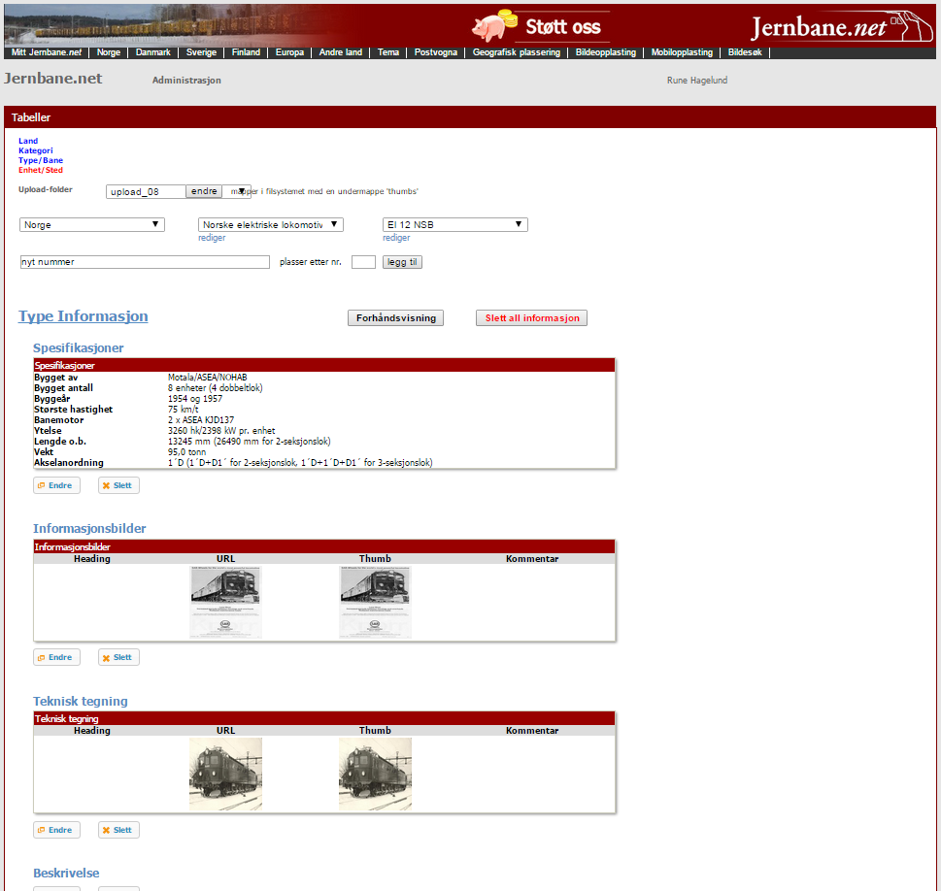
Ny editor utseende (med utfylt informasjon for NSB El 12)

Slide 3
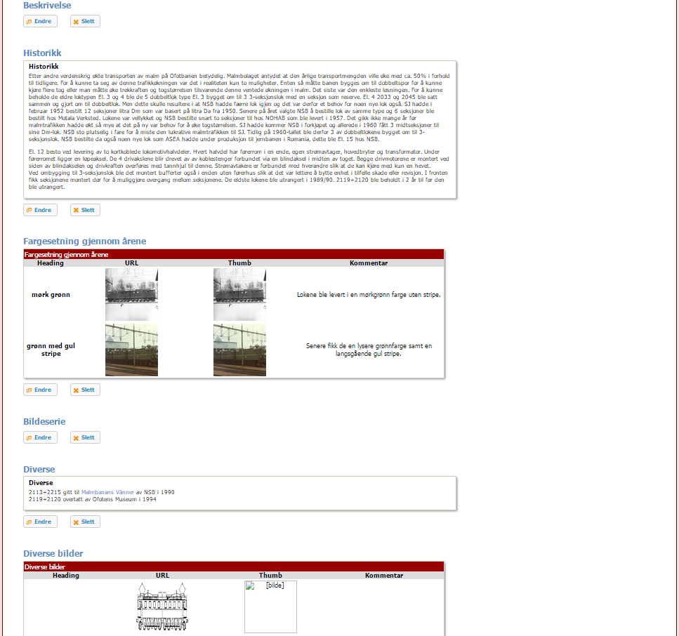
Ny editor utseende (forts.)

Slide 4
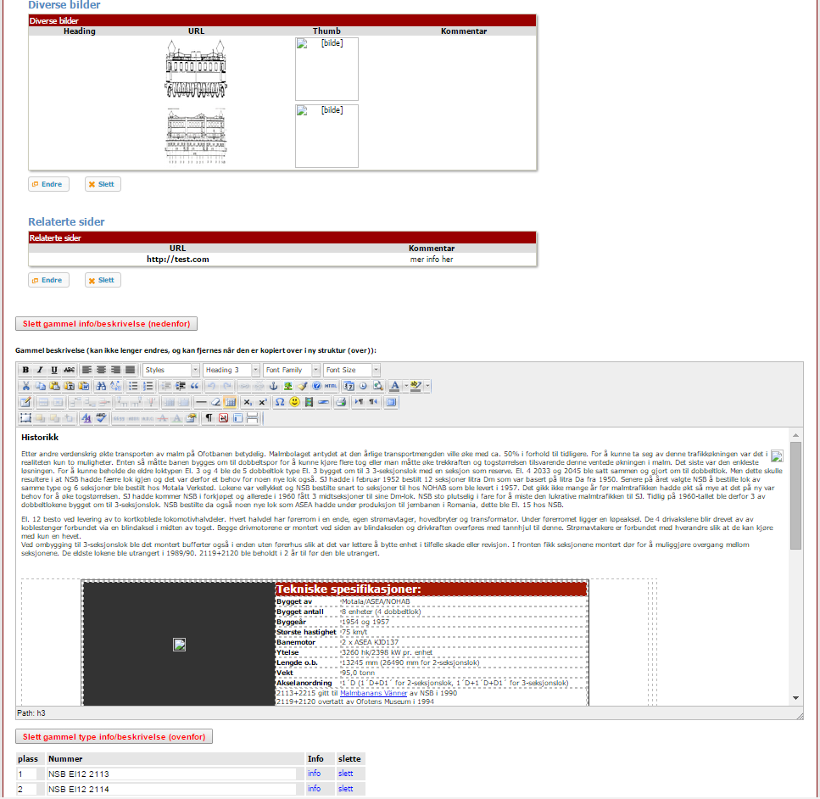
Ny editor utseende (forts.)

Slide 5
Beskrivelse
Alle deler av informasjonen er fritt valgbar, og er fullstendig bruker definerbar
En type kan inneholde 0, 1 eller flere deler.
Innhold kan fritt editeres ved å trykke «Endre»
Tittel på de forskjellige delene kan fritt endres
En del kan slettes ved å trykke «Slett»
All informasjon om typen kan slettes ved å trykke «Slett all informasjon»
«Forhåndsvisning» åpner et nytt vindu som viser hvordan typeinfo vil bli vist i galleriet.
Nederst på siden vises den gamle type informasjonen

Slide 6
Innhold
Typeinfo består av følgende deler:
Spesifikasjoner – Tabell med to kolonner
Informasjonsbilder – Ett (anbefalt) eller flere bilder som viser typen
Teknisk tegning – Ett (anbefalt) eller flere bilder som viser en teknisk oversikt over typen
Beskrivelse – Tekst som beskriver typen
Historikk – Tekst som beskriver historien til typen
Design historie – Liste med bilder som viser hvordan design har endret seg (i eksemplet endret til «Fargesetning gjennom årene»)
Bildeserie – Liste med bilder (bruker valgt)
Diverse – Tekst med diverse informasjon om typen
Diverse bilder – Liste med diverse bilder. Disse vises i full størrelse, så Thumb er ikke nødvendig.
Relaterte sider – Linker til sider med mer informasjon om typen

Slide 7
Bruk
Gammel informasjon må kopieres over i den nye editoren
Spesifikasjontabellen vil automatisk bli kopiert over til ny info (bør sjekkes at den er korrekt før den godkjennes)
All annen informasjonen kopieres over med copy/paste fra den gamle editoren.
Bilder kopieres enklest ved å velge «Edit image» i den gamle editoren, og linken kopieres over i den nye tabellen. Husk å fylle inn både bilde URL og Thumb der det er nødvendig.
Ved å trykke «Endre» i en kategori, vil en editor dukke opp som lar deg definere ny informasjon, eller endre, slette og legge til informasjon.
Editorer åpnes i en dialog i samme browser vindu, som lar deg kopiere data fra andre deler av editorvinduet.
Dialogen kan fritt flyttes rundt
«Slett» vil fjerne all informasjon av den valgte kategorien.

Slide 8
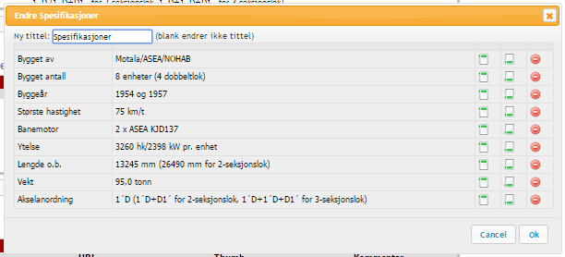
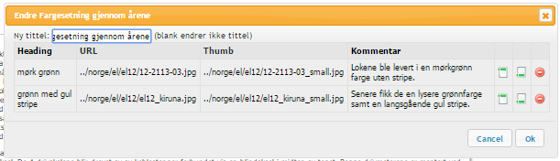
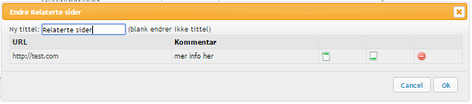
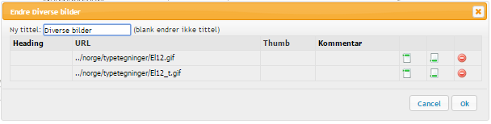
Tabelleditor varierer fra type til type.
Alle kolonner kan editeres.
Ikke alle kolonner må fylles inn for alle typer
De tre siste kolonnene lar deg legge til og fjerne rader.

Slide 9
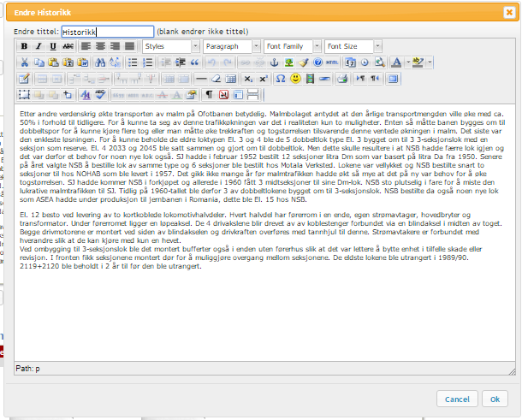
Tekst editor lar deg editere tekst og legge inn enkel formatering som bold, italics, farger, paragrafer, tvungne linjeskift, høyre/venstre justering etc.
Ikke legg inn bilder, tabeller eller andre avanserte layout oppsett, dette er tenkt å være en ren tekst.

Slide 10
Gammel info
Den nye info lagres i databasefeltet «infostruct», den gamle i «info» og «info2».
Begge kan derfor eksistere i databasen samtidig
Dersom ingen ny info finnes, vil den gamle vises.
Den gamle informasjonen vises nederst i den nye editoren slik at det er enkelt å klippe/lime inn i den nye editoren.
Når all gammel info er kopiert over i ny info, og det er verifisert at den nye informasjonen vises korrekt overalt, kan den slettes.
Selv om den gamle editoren vises, kan ikke den gamle informasjonen endres og oppdateres i databasen. All endring må gjøres i den nye editoren

